Slide 1
Подготовили и провели игру
по правилам дорожного движения
воспитатели групп №4 и №5
Борисова Марина Борисовна

Slide 2
ВОСПИТАТЕЛЬНАЯ ЦЕЛЬ ИГРЫ:
ДИСЦИПЛИНИРОВАННОСТЬ, КОЛЛЕКТИВИЗМ,
КУЛЬТУРА БЕЗОПАСНОГО ПОВЕДЕНИЯ НА УЛИЦАХ И ДОРОГАХ.
ОБУЧАЮЩАЯ: ФОРМИРОВАТЬ НАВЫКИ ВЫПОЛНЕНИЯ ОСНОВНЫХ
ПРАВИЛ ПОВЕДЕНИЯ У ДОШКОЛЬНИКОВ НА УЛИЦЕ И ДОРОГЕ С ЦЕЛЬЮ ПРЕДУПРЕЖДЕНИЯ ДЕТСКОГО ТРАВМАТИЗМА.

Slide 3
.
Для проверки знаний
детей по правилам
дорожного движения
и для их закрепления
в группах №4 и №5
проводились игры, викторины, дети рисовали рисунки.

Slide 4
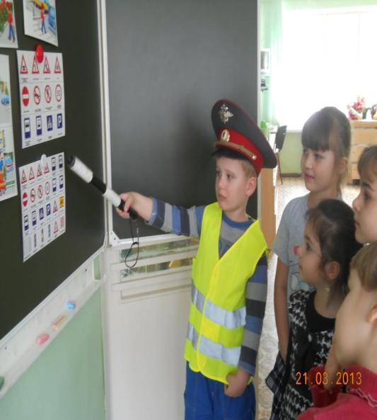
Чтоб жить не зная огорчений,
Чтоб бегать, плавать и летать,
Ты должен правила движенья
Всегда и всюду соблюдать!

Slide 5
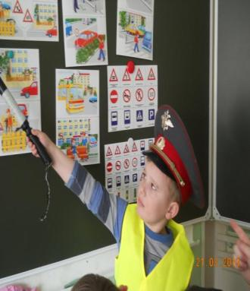
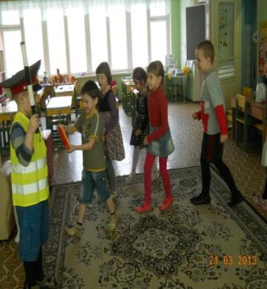
Знакомство с дорожными знаками.

Slide 6
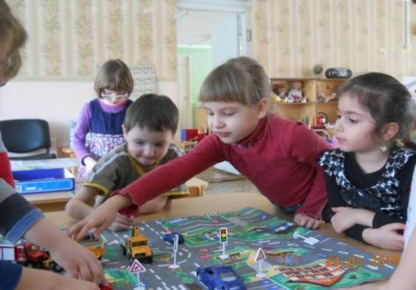
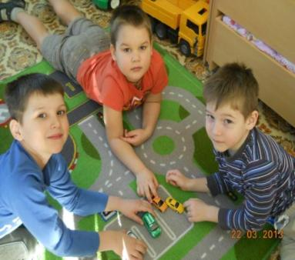
Делаем ребятам предостережение; Выучите срочно правило движения,
Чтоб не волновались
Каждый день родители.
Чтоб спокойно мчались
Улицей водители!

Slide 7
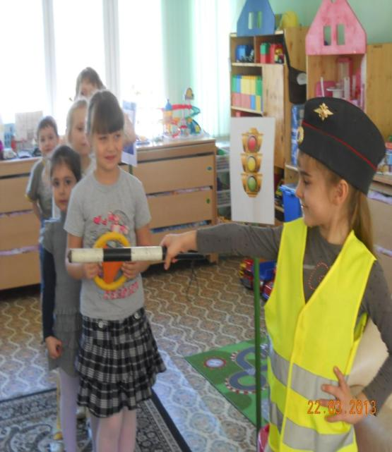
Здесь на посту, в любое время
Дежурит ловкий постовой,
Он управляет сразу всеми,
Кто перед ним на мостовой.
С. Михалков.

Slide 8
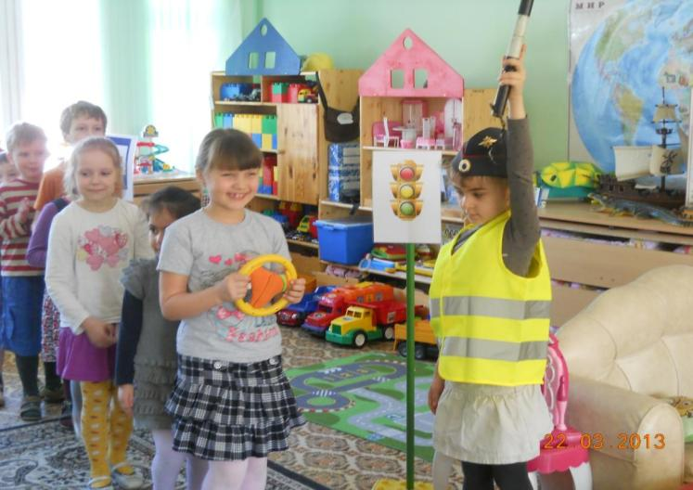

Slide 9
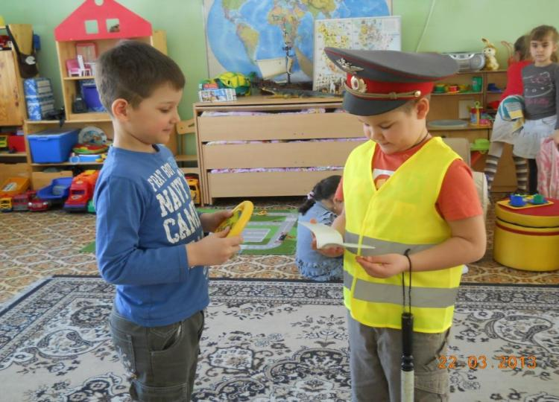

Slide 10
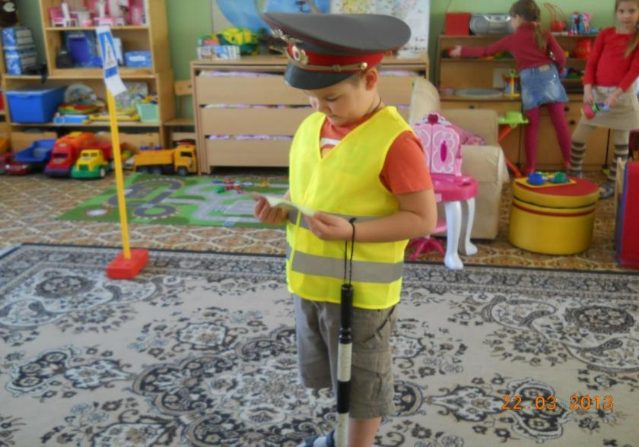

Slide 11
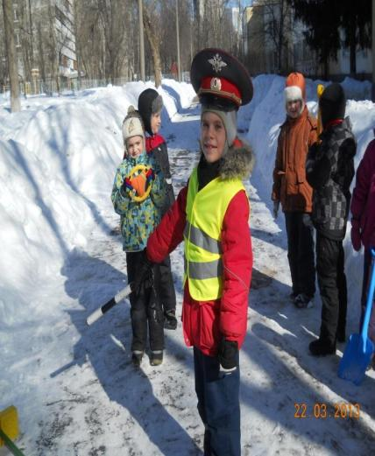
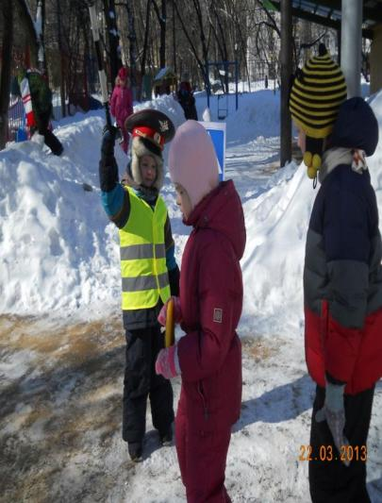

Slide 12
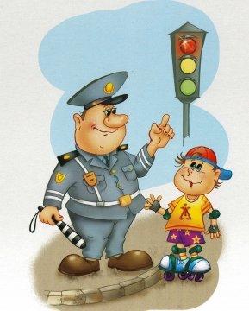
Загадки.
Странная зебра
Не ест и не пьёт,
Но без еды и питья не умрёт.
( Пешеходный переход).
Тихо ехать нас обяжет,
Поворот вблизи покажет
И напомнит, что и как,
Вам в пути …
( Дорожный знак)

Slide 13
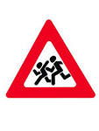
Посреди дороги дети,
Мы всегда за них в ответе.
Чтоб не плакал их родитель,
Будь внимателен, водитель!
Здесь наземный переход,
Ходит целый день народ,
Ты, водитель, не грусти,
Пешехода пропусти!
Знак водителей стращает,
Въезд машинам запрещает!
Не пытайтесь сгоряча ехать мимо кирпича!

Slide 14
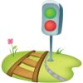
Много есть машин спецслужбы.
Должен жить ты сними в дружбе,
Все – помощники твои,
Даже строгое (ГАИ).
Стой!
Нельзя, идти,
Опасно!
Если загорелся красный.
Ты навсегда
Запомни строго
Не место для игры
(Дорога).
Командуя жезлом,
Он всех направляет,
И всем перекрёсткам один управляет,
Он словно волшебник,
Машин дрессировщик,
А имя ему (регулировщик).

Slide 15
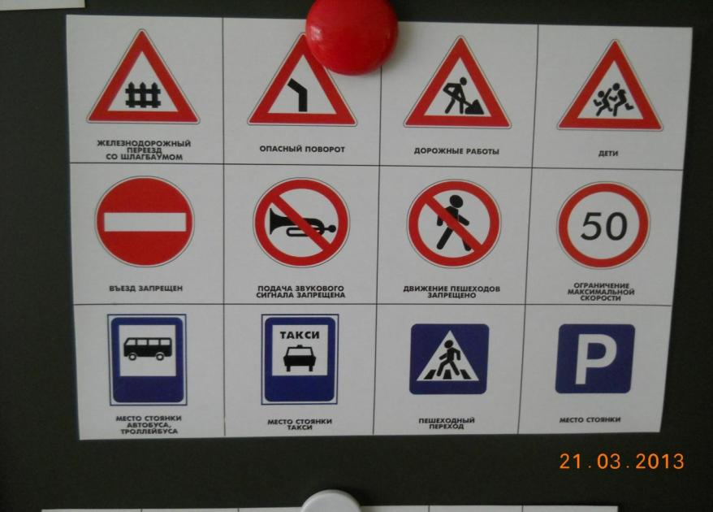

Slide 16
Коли вам нужна еда
То пожалуйте сюда,
Эй, шофёр, внимание!
Скоро пункт питания!
Если кто сломает ногу,
Здесь врачи всегда помогут.
Помощь первую окажут,
Где лечиться, дальше скажут.
Коль в грязи капот и шины,
Надо срочно мыть машину,
Ну раз надо, значит, надо,
Вот вам знак, что мойка рядом!
Не доедешь без бензина
До кафе и магазина.
Этот знак вам скажет звонко: « Рядышком бензоколонка!»

Slide 17
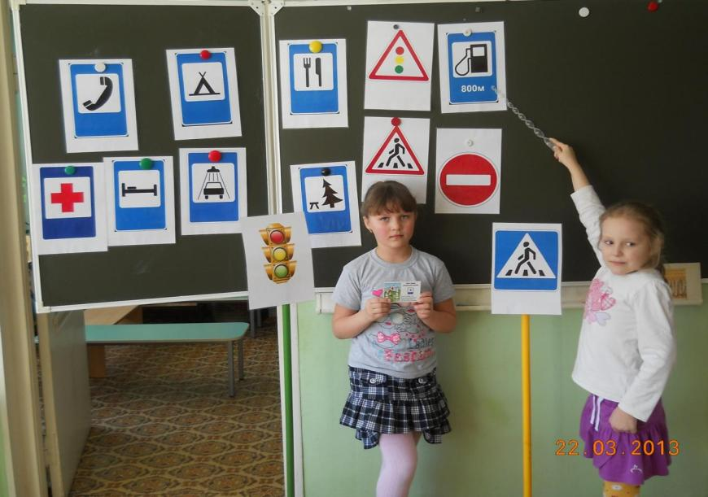

Slide 18
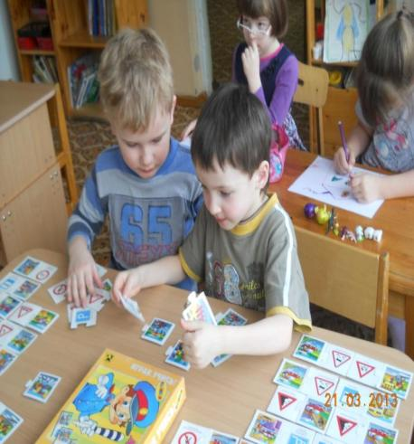
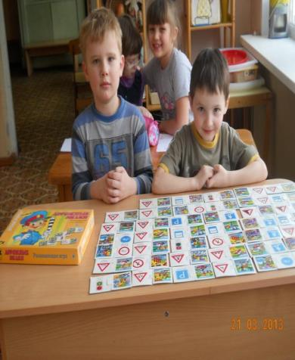
Игра «Дорожные знаки»
Цель игры: Знакомство с дорожными знаками.
Развитие произвольного внимания.
Развитие зрительной памяти.

Slide 19
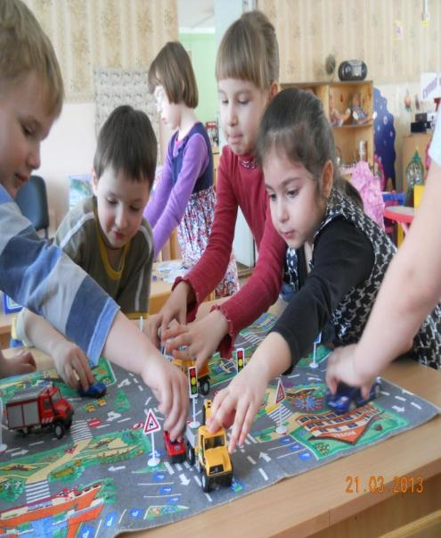
По городу , по улице
Не ходят просто так;
Когда не знаешь правила,
Легко попасть впросак.
Всё время будь внимательным
И помни на перёд;
Свои имеют правила –
Шофёр и пешеход!

Slide 20
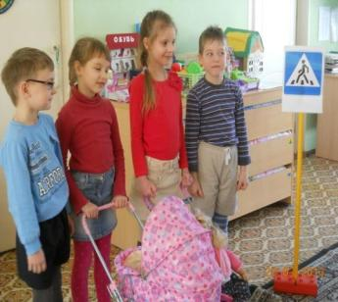
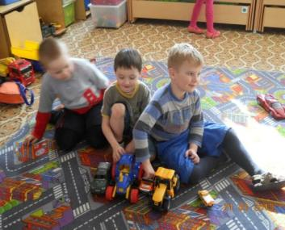
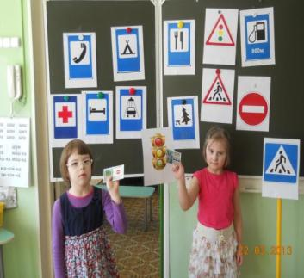

Slide 21
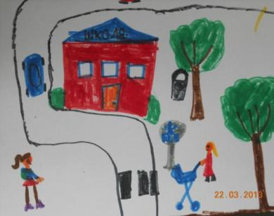
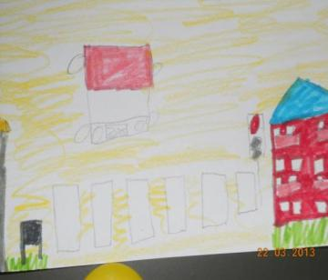
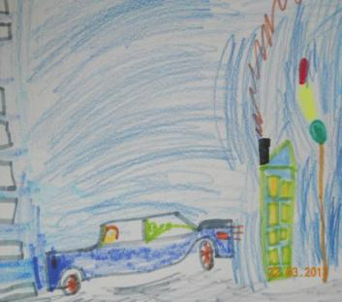

Slide 22
Помните!
Ребёнок учиться законам дорог,
беря пример с членов семьи и
других взрослых.
Особенно пример мамы и папы учит
дисциплинированному поведению на дороге не только вашего ребёнка. но и других родителей!
Берегите ребёнка!

Slide 23
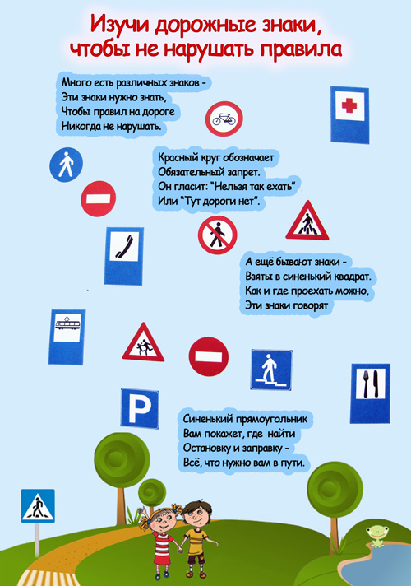

Slide 24
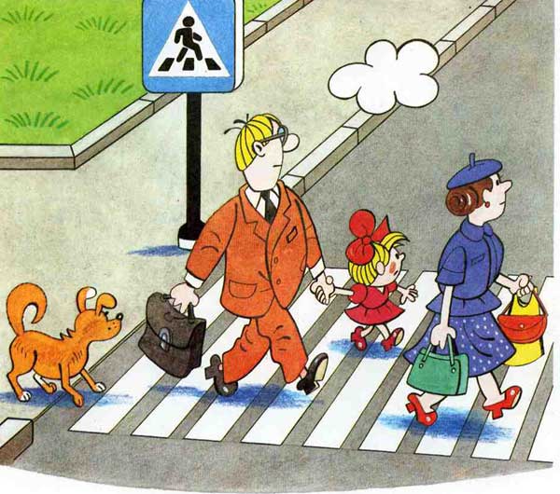
Пусть дороги будут для вас безопаснее!
Спасибо за ВНИМАНИЕ!

